Slide 1
EXO-snack

Slide 2
Náš tím
Jakub Bartók - Šéf
Adam Košta - Dizajn
Viliam Majerčík - Vývoj
Daniel Krátky - Marketing

Slide 3
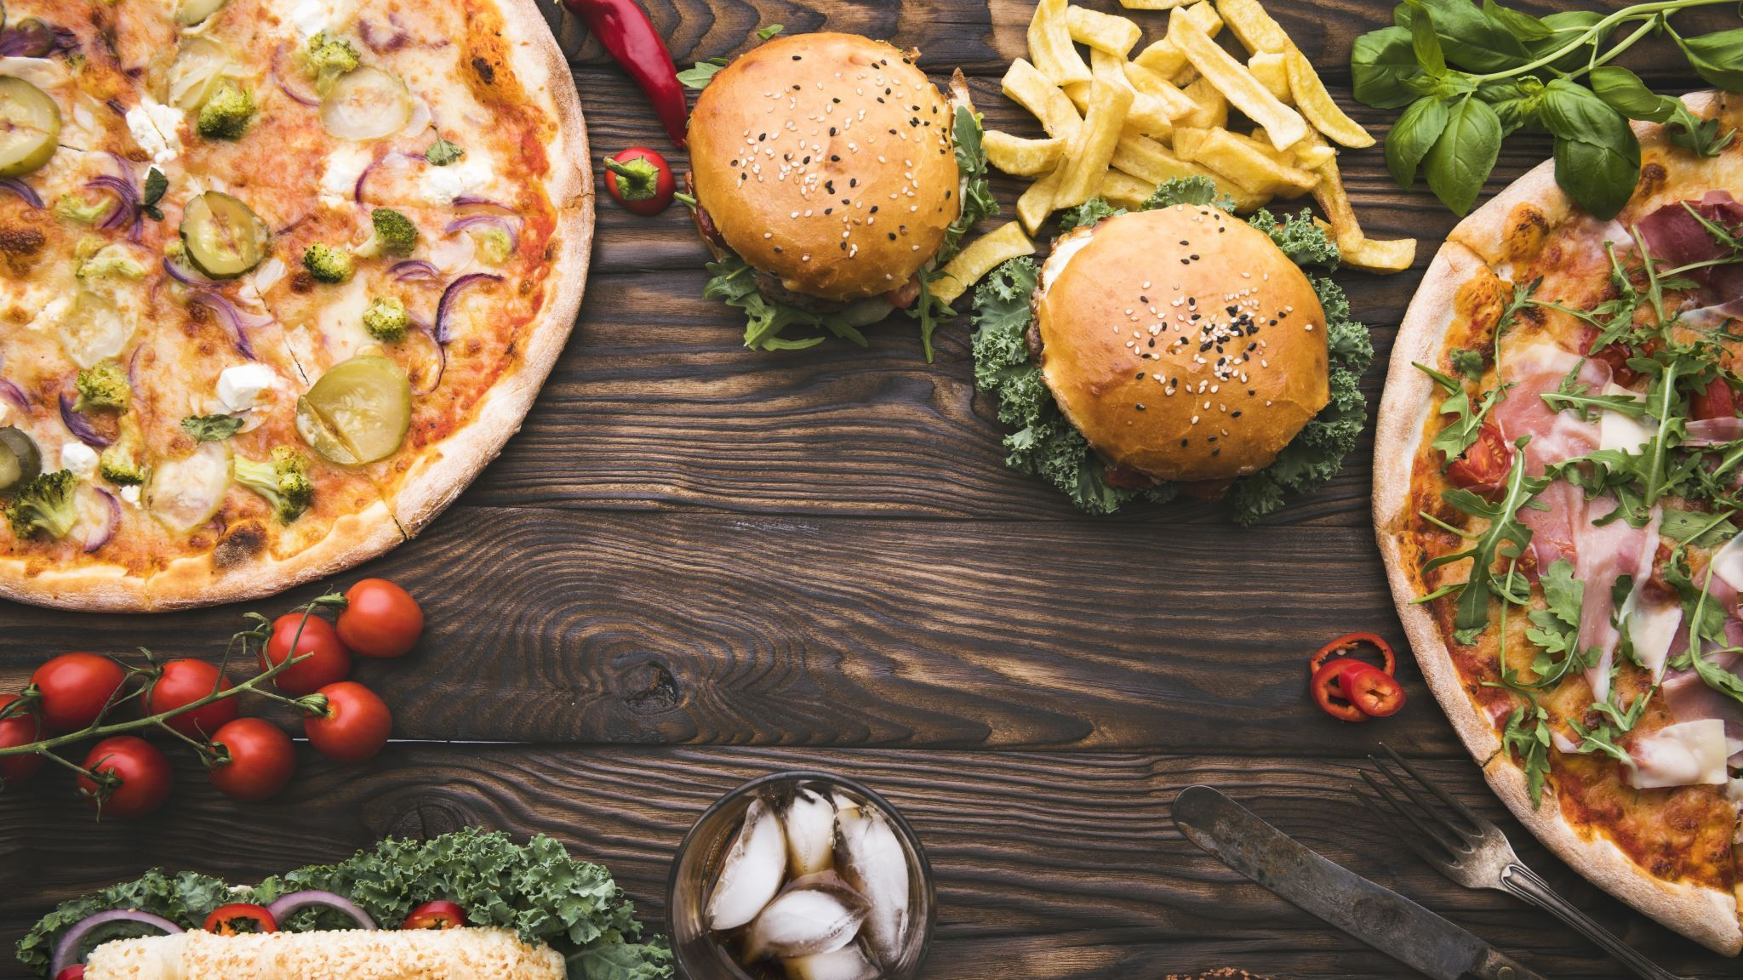
Problém
Každý človek ktorý pracuje alebo cvičí potrebuje energiu. Pri hľadaní zdroja energie často narazia na nezdravé riešenia napr. Energetické nápoje, ktoré síce dodajú energiu ale pomaly poškodzujú zdravie

Slide 4
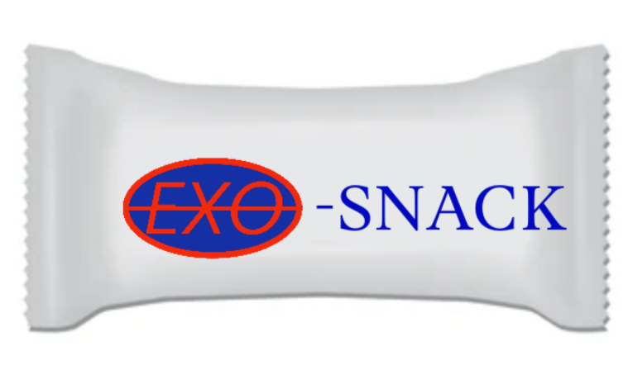
EXO-snack
Naša tyčinka je riešením pre tieto problémy
Obsahuje veľa vitamínov, málo tuku, je chutná a ešte za prijateľnú cenu
Takisto obsahuje aj proteíny a menšiu dávku kofeínu a taurinu.

Slide 5
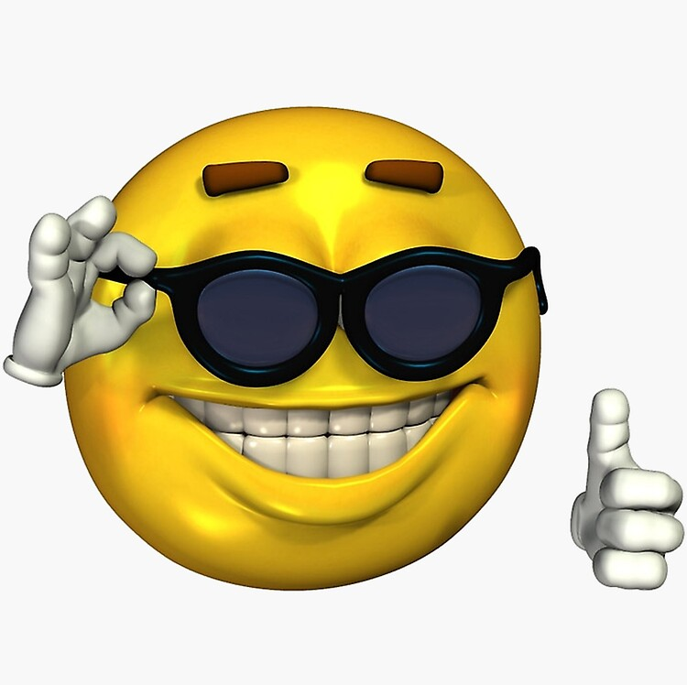
V čom sme iní
Exituje veľa proteínových tyčiniek - ako sa teda tá naša od nich líši?
V prvom rade Vás okrem poslinenia aj nabije energiou.
Cena je v porovnaní s konkurenciou dosť prijateľná.

Slide 6
Dizajn
Obal je jednoduchý, s ľahko zapamätateľnými farbami.
Budú existovať dve príchute- čokoláda a lesné ovocie.

Slide 7
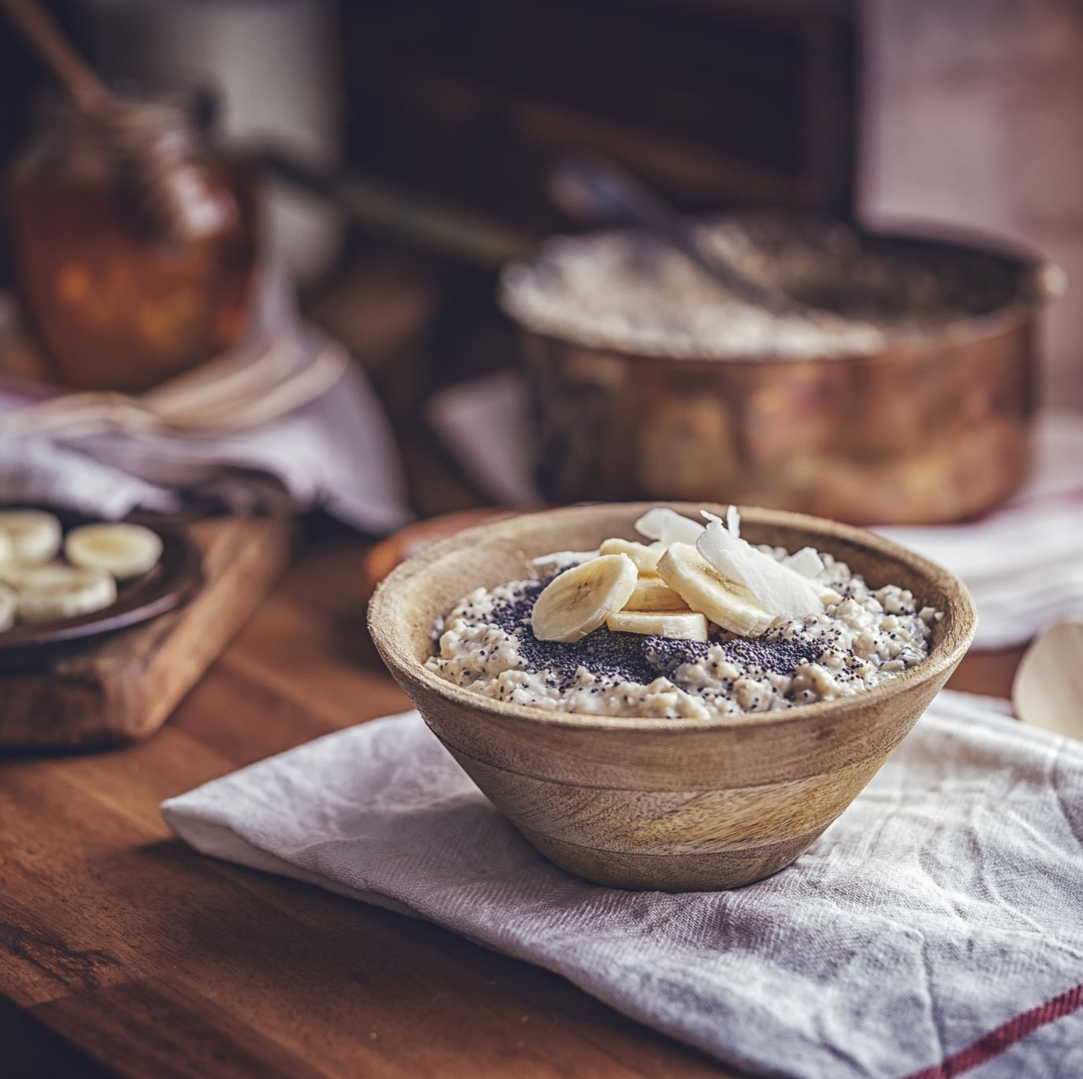
Marketing
Cena – 1.60€
Spolupráce s fitness influencermi
Budú sa predávať v športových obchodoch a vo veľkých obchodných reťazcoch.(Kaufland, Lidl...)
Reklamy na internete

Slide 8
Ďakujeme za pozornosť

